Slide 1

MANUAL PENGGUNAAN SYSTEM MONITORING PROGRAM SINCERITY

Slide 2
ONDESK

Slide 3
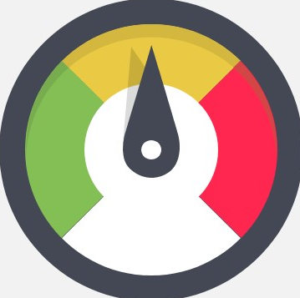
DASHBOARD UTAMA
TOP 3
HEAD OFFICE
TOP 3
WARRIOR HO
CULTURE IN ACTION - DASHBOARD
Unit A
Unit B
Unit C
A – UNIT A
B – UNIT B
C – UNIT C
TOP 3
BRANCH OFFICE
TOP 3
WARRIOR BO
HEAD OFFICE
BRANCH OFFICE
BO A
BO B
BO C
A – UNIT A
B – UNIT B
C – UNIT C
CORPORATE

Slide 4
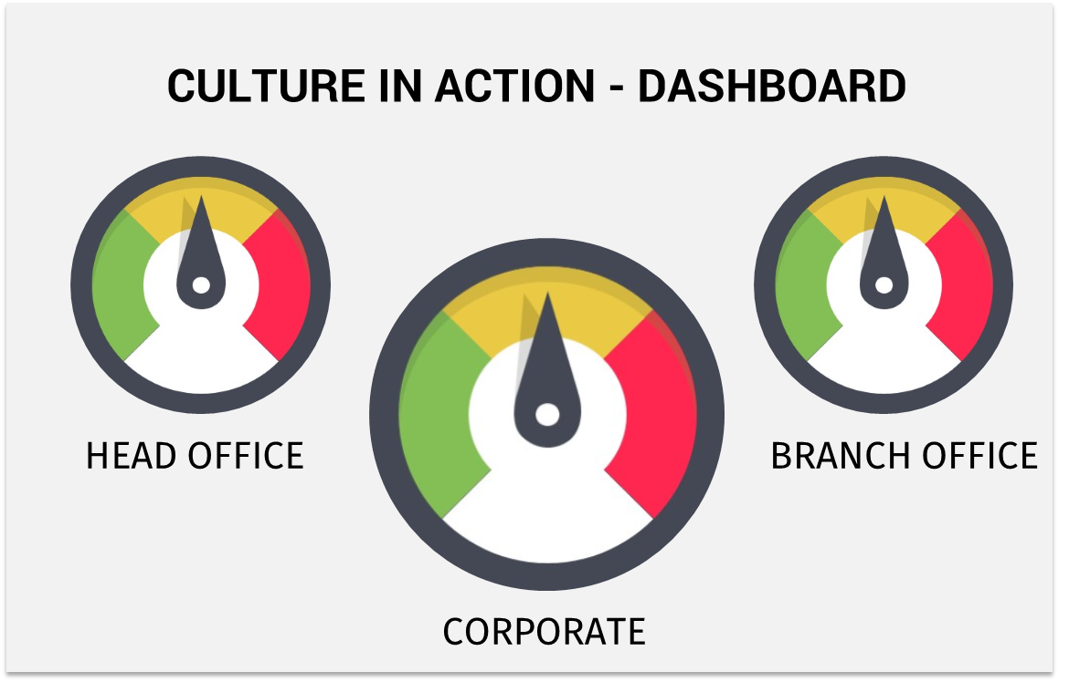
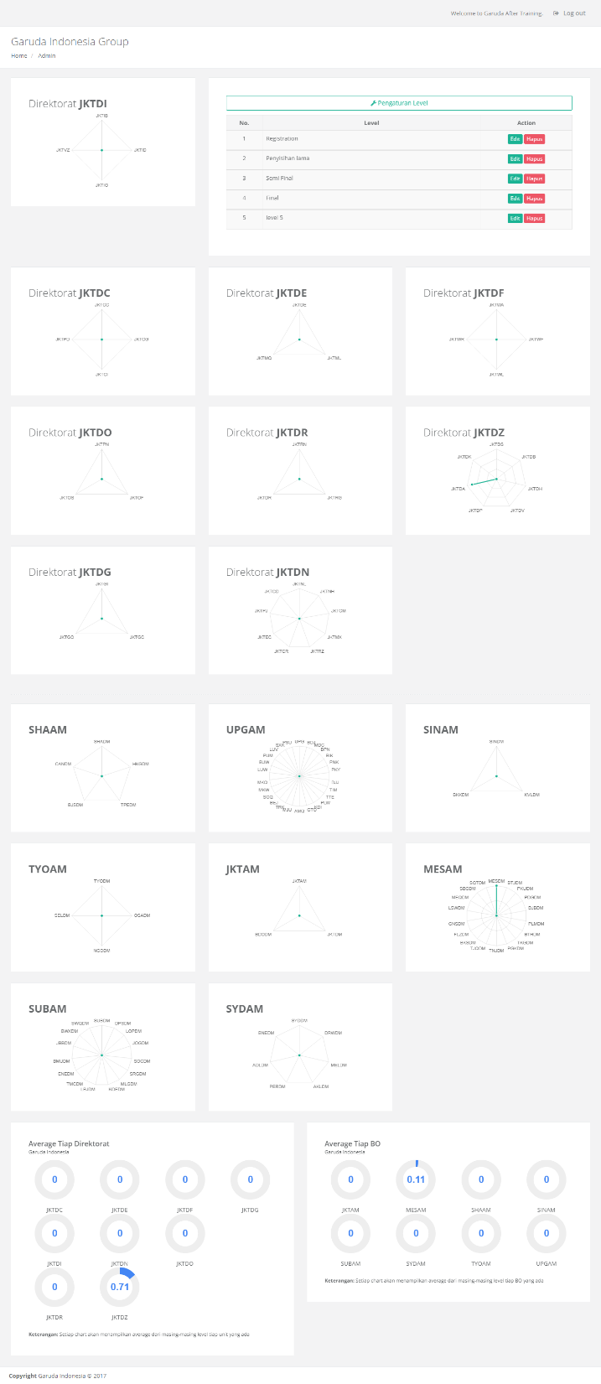
DASHBOARD UTAMA

Slide 5
DASHBOARD HEAD OFFICE

Slide 6
DASHBOARD BRANCH OFFICE

Slide 7
DASHBOARD UNIT
TOP 3
HEAD OFFICE
INDIKATOR |  | BOBOT
Memiliki Warrior (Change Agent) | : | 5%
Memiliki TIB | : | 5%
Program Terimplementasi >75% (terecord di system) | : | 25%
Monitoring Method berjalan (ada evidence) | : | 15%
Tracking Method berjalan (ada evidence) | : | 10%
Enforcement Method berjalan (ada evidence) | : | 10%
Program diikuti >75% karyawan (ada evidence) | : | 25%
Unit A
Unit B
Unit C
TOP 3
BRANCH OFFICE
BO A
BO B
BO C
Skor | Kategori Penilaian
0 - 50 | Low, sebagian besar indikator penilaian belum tercapai
50 - 75 | Medium, beberapa indicator penilaian telah tercapai
> 75 | High, sebagian besar indicator penilaian telah tercapai

Slide 8
DASHBOARD UNIT
Memiliki Warrior (Change Agent)
Memiliki TIB
Program Terimplementasi >75% (terecord di system)
Monitoring Method berjalan (ada evidence)
Tracking Method berjalan (ada evidence)
Enforcement Method berjalan (ada evidence)
Program diikuti >75% karyawan (ada evidence)
TOP 3
HEAD OFFICE
Unit A
Unit B
Unit C
INDIKATOR |  | BOBOT
Memiliki Warrior (Change Agent) | :
Memiliki TIB | :
Program Terimplementasi >75% (terecord di system) | :
Monitoring Method berjalan (ada evidence) | :
Tracking Method berjalan (ada evidence) | :
Enforcement Method berjalan (ada evidence) | :
Program diikuti >75% karyawan (ada evidence) | :
TOP 3
BRANCH OFFICE
BO A
BO B
BO C

Slide 9
DASHBOARD WARRIOR (CHANGE AGENT)
TOP 3
WARRIOR HO
A – UNIT A
B – UNIT B
C – UNIT C
INDIKATOR |  | BOBOT
Disiplin mengumpulkan Report (ONTIME) | : | 25%
Disiplin mengumpulkan Report (MENGUMPULKAN) | : | 15%
Program berjalan >75% | : | 30%
Program diikuti > 75% | : | 30%
TOP 3
WARRIOR BO
A – UNIT A
B – UNIT B
C – UNIT C
Skor | Kategori Penilaian
0 - 50 | Low, sebagian besar indikator penilaian belum tercapai
50 - 75 | Medium, beberapa indicator penilaian telah tercapai
> 75 | High, sebagian besar indicator penilaian telah tercapai

Slide 10
DASHBOARD WARRIOR (CHANGE AGENT)
TOP 3
WARRIOR HO
A – UNIT A
B – UNIT B
C – UNIT C
Disiplin mengumpulkan report ondesk
Disiplin mengumpulkan ontime report
Program berjalan >75%
Program diikuti > 75%
TOP 3
WARRIOR BO
A – UNIT A
B – UNIT B
C – UNIT C

Slide 11
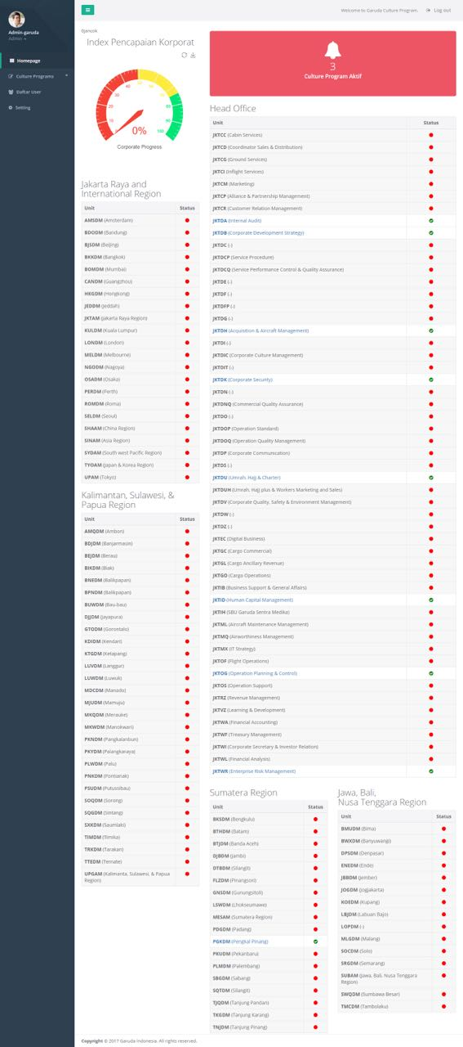
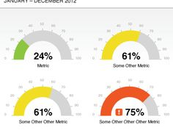
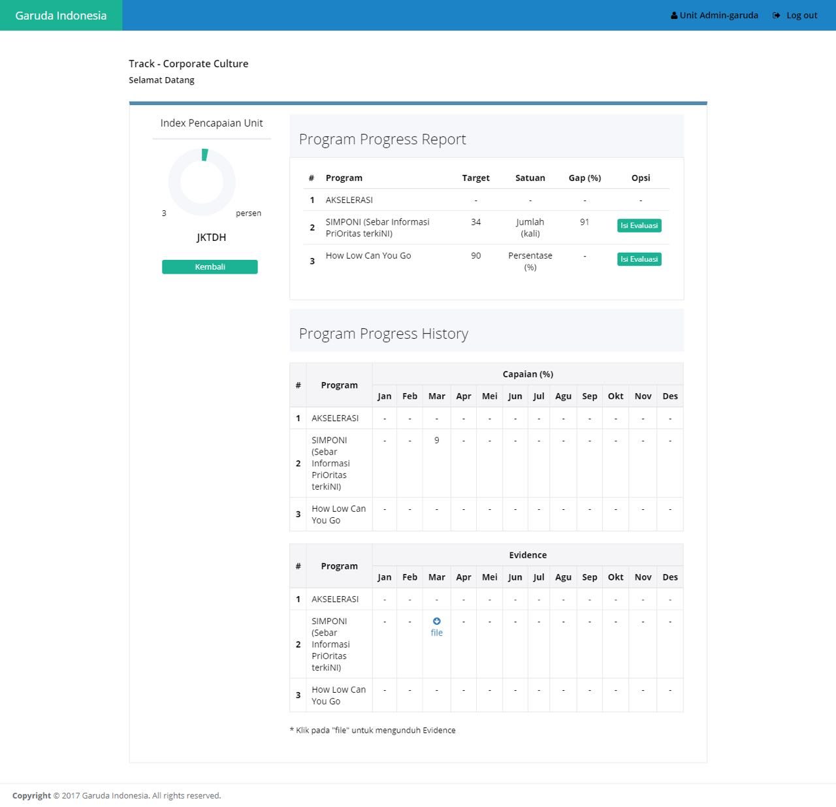
DASHBOARD UTAMA
MENGUMPULKAN REPORT

Slide 12
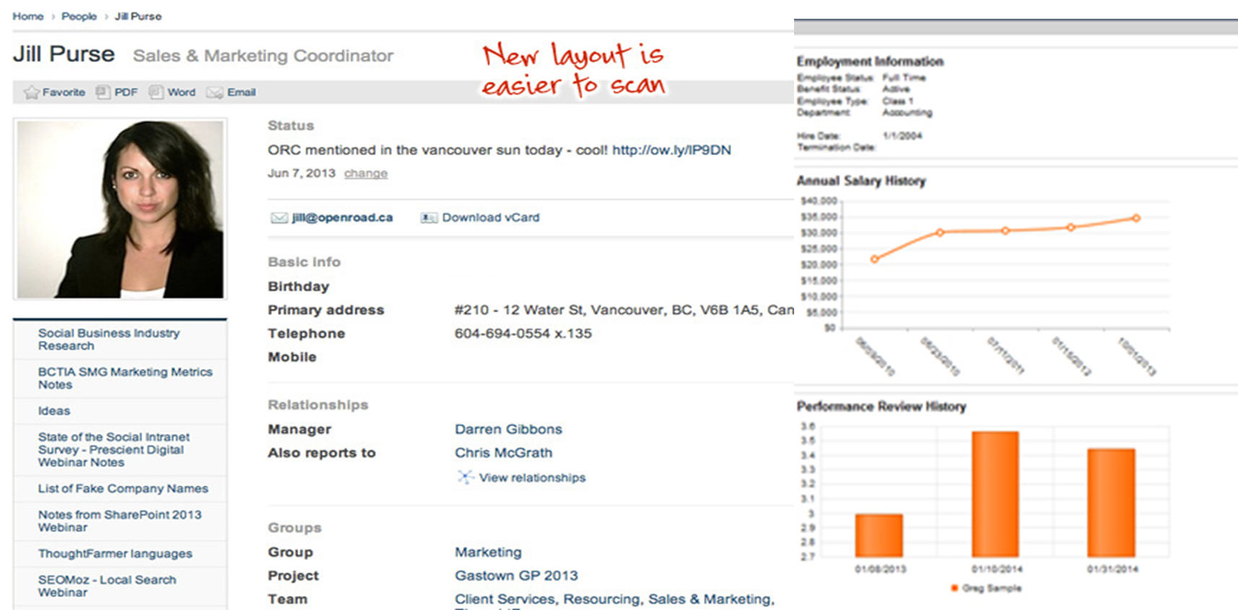
RANGKING WARRIOR
(PER BULAN)
(HIGH – MEDIUM – LOW)
PENCAPAIAN IMPLEMENTASI BUDAYA DARI UNITNYA
(PER BULAN)
WARRIOR PROFILE
NAMA
UNIT
NOPEG
JIDOM
MOBILE
EMAIL
NAMA ATASAN LANGSUNG
POSISI ATASAN LANGSUNG
EMAIL ATASAN LANGSUNG

Slide 13
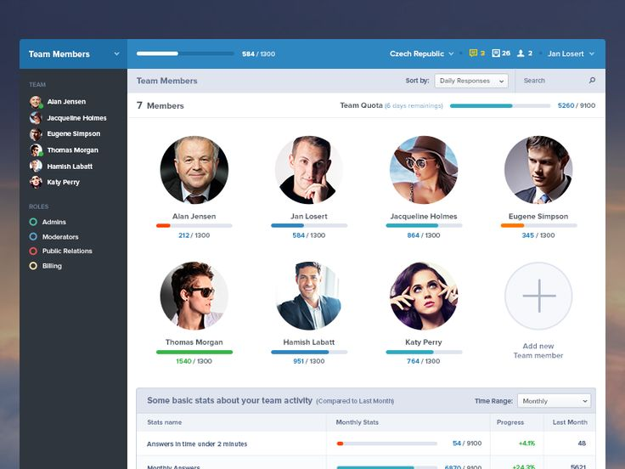

ATTACH.
STRUKTUR ORGANISASI TIB
PENCAPAIAN IMPLEMENTASI BUDAYA DARI UNITNYA
(PER BULAN)
TIB PROFILE
NAMA
UNIT
NOPEG
JIDOM
MOBILE
EMAIL
NAMA ATASAN LANGSUNG
POSISI ATASAN LANGSUNG
EMAIL ATASAN LANGSUNG

Slide 14
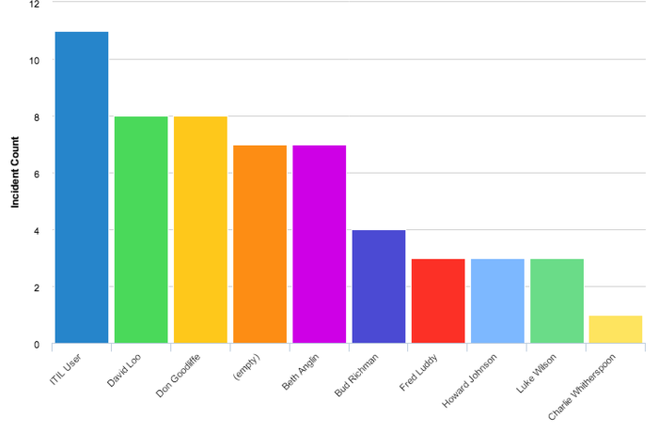
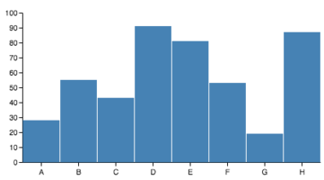
TOTAL WARRIOR CHART (BY MONTH)
TOTAL 3 WARRIOR CHART (BY MONTH)
UNIT NAME
WARRIOR NAME & UNIT KERJA

Slide 15
TOTAL TIB CHART (BY MONTH)
TOTAL 3 UNIT CHART (BY MONTH)
JANUARI
FEB
ACHIEVEMENT
UNIT A
UNIT A
UNIT B
UNIT B
UNIT C
UNIT C
UNIT NAME
WARRIOR NAME & UNIT KERJA

Slide 16
PENILAIAN LEADER
GAMIFIKASI
BASS (5 INDIKATOR)

Slide 17
ONSITE

Slide 18
PAKAI YANG UGM DAN DIMAS
SERTA MONITORING AWARD SINCERITY

Slide 19
Penilaian Monitoring
Penilaian dari setiap aspek monitoring dilakukan dengan bobot penilaian sebagai berikut :
Pemahaman Nilai Strategis
70%
Efektivitas Perangkat Komunikasi dan Sosialisasi
10%
Aspek Penilaian
Implementasi Change Program
20%
Setiap aspek penilaian akan dinilai berdasarkan kriteria penilaian sebagai berikut :
Skor | Kategori Penilaian
1 – 1.99 | Poor, sebagian besar target penilaian belum tercapai (<60%)
2 – 2.99 | Fair, beberapa target penilaian telah tercapai (60 -<80%)
3 – 3.99 | Moderate, sebagian besar target penilaian telah tercapai (80-<100%)
4 – 4.99 | Achieved, seluruh target penilaian tercapai (100%)
5 | Outstanding, melebihi target penilaian yang telah ditetapkan (>100%)

Slide 20
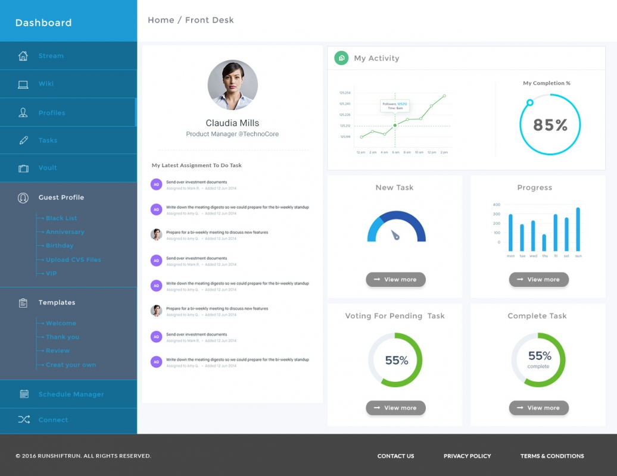

Slide 22

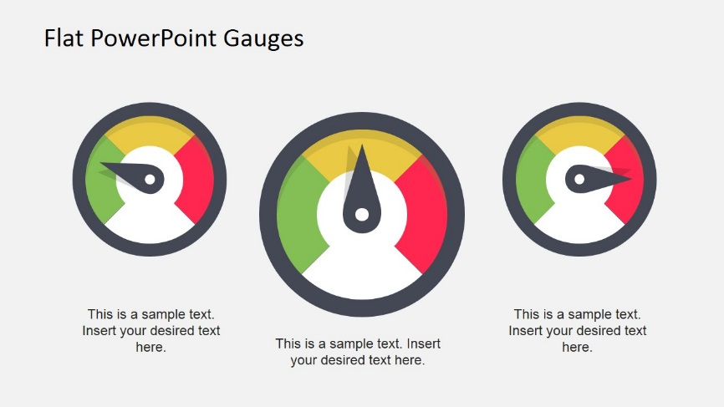
HEAD OFFICE
BRANCH OFFICE
CORPORATE

Slide 23
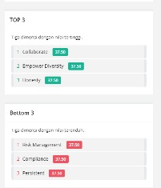

Slide 24
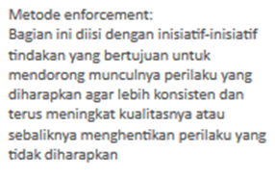
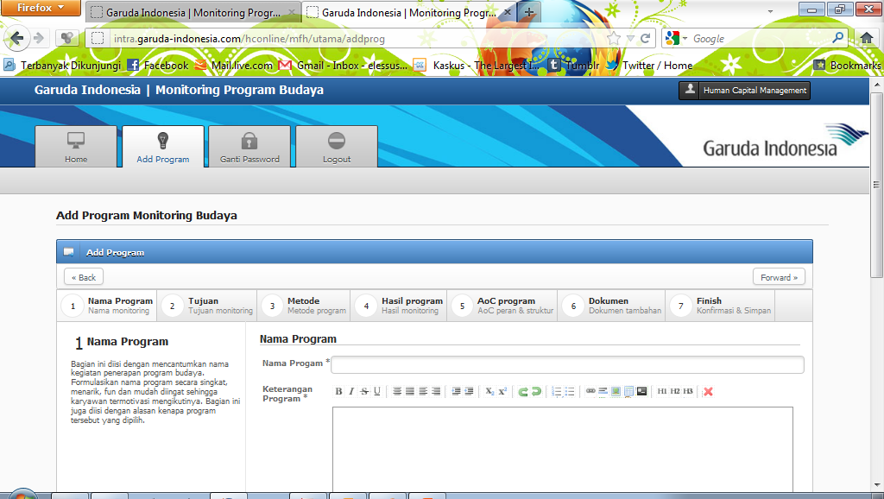
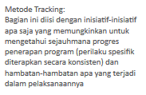
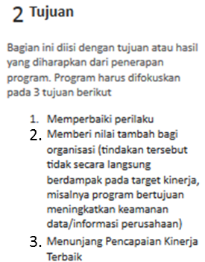
METODE ENFORCEMENT
NAMA PROGRAM
TUJUAN
METODE TRACKING
Merubah Perilaku
(mendorong terjadi perilaku yang diharapkan)
FLYHI
Memberi Nilai Tambah
pada perusahaan
Mendorong tercapainya kinerja unit kerja
FINANCIAL
CUSTOMER
INTERNAL BUSINESS PROCESS
LEARNING & GROWTH
Percepatan proses
Menjaga reputasi/image perusahaan
Penurunan error rate
Peningkatan produktifitas pegawai
Terpenuhinya SLA
Meminimalkan kerugian finansial
Meningkatkan layanan kualitas
Efisiensi
Monitoring pencapaian atau realisasi KPI
Monitoring skedul pelaksanaan program dibandingkan target dan realisasi
Laporan Pelaksanan Kegiatan
Minutes of Meeting
Program Documentation
Monitoring Pengendalian Biaya
Monitoring Laporan Pemenuhan SLA
Monitoring Penurunan Error Rate
Simple Behavior Survey
Simple Customer Survey (Internal/External)
Other
ENFORCEMENT POSITIF
Sertifikat, Plakat, Pin, Banner, Ribbon, Trophie, Flag, Voucher
Best Employee Award
Happy Icon
Recognition Letter
Thank You Note in Post It
Appreciation Card for good performance
Appreciation for employee “Personal Days” (birthdays, pension, anniversaries, etc.)
Recognition Speeches
Recognition Words (Bravo, Wow, , Thank You)
Other
ENFORCEMENT NEGATIF
Sad Icon
Black Flag
Pegawai Telatan of the month
Punishment Card
Punishment Letter
Punishment Speeches
Coaching
Other
Notes:
Percepatan proses
Menjaga reputasi/image perusahaan
Penurunan error rate
Peningkatan produktifitas pegawai
Terpenuhinya SLA
Meminimalkan kerugian finansial
Meningkatkan layanan kualitas
Efisiensi

Slide 25

MASING-MASING CT LOG IN KE SYSTEM
CULTURE SNAPSHOOT
CT MEMASUKKAN EVIDENCE DAN MENGKLIK KATEGORINYA SENDIRI
Culture Snapshoot
SECARA OTOMATIS MASUK KE RADAR CHART ATAU SPIDERWEB CHART
MEMASUKKAN DATA BERSAMA DILAMPIRI EVIDENCE
UNIT PERFORMANCE
CA PERFORMANCE
Nama unit
Nama CA
Tidak/Belum Merespon
Komunikasi dengan Unit Culture
Komunikasi – Usulan Program Unit
Komunikasi – Usulan Program Unit-Sharing Session Unit
Komunikasi – Usulan Program Unit-Sharing Session Unit-Memiliki Champion Team
Komunikasi – Usulan Program Unit-Sharing Session Unit-Memiliki Champion Team-Memiliki Program Unit
Komunikasi – Usulan Program Unit-Sharing Session Unit-Memiliki Champion Team-Memiliki Program Unit-Melaksanakan Program Unit
Komunikasi – Usulan Program Unit-Sharing Session Unit-Memiliki Champion Team-Memiliki Program Unit-Melaksanakan Program Unit secara teratur-Monitoring Berjalan
Komunikasi – Usulan Program Unit-Sharing Session Unit-Memiliki Champion Team-Memiliki Program Unit-Melaksanakan Program Unit secara teratur-Monitoring Berjalan-Monitoring dan Enforcement Berjalan
Tidak/Belum Merespon
Komunikasi dengan Unit Culture
Komunikasi – Lapor Atasan – Usulan Program Individu
Komunikasi – Lapor Atasan – Usulan Program Individu-Sharing Session Unit
Komunikasi – Lapor Atasan – Usulan Program Individu-Sharing Session Unit-Memiliki Champion Team
Komunikasi – Lapor Atasan – Usulan Program Individu-Sharing Session Unit-Memiliki Champion Team-Memiliki Program Unit
Komunikasi – Lapor Atasan – Usulan Program Individu-Sharing Session Unit-Memiliki Champion Team-Memiliki Program Unit-Melaksanakan Program Unit
Komunikasi – Lapor Atasan – Usulan Program Individu-Sharing Session Unit-Memiliki Champion Team-Memiliki Program Unit-Melaksanakan Program Unit secara teratur
Komunikasi – Lapor Atasan – Usulan Program Individu-Sharing Session Unit-Memiliki Champion Team-Memiliki dan Melaksanakan Program Unit secara teratur-Monitoring Berjalan
Komunikasi – Lapor Atasan – Usulan Program Individu-Sharing Session Unit-Memiliki Champion Team-Memiliki dan Melaksanakan Program Unit secara teratur-Monitoring dan Enforcement Berjalan

Slide 26
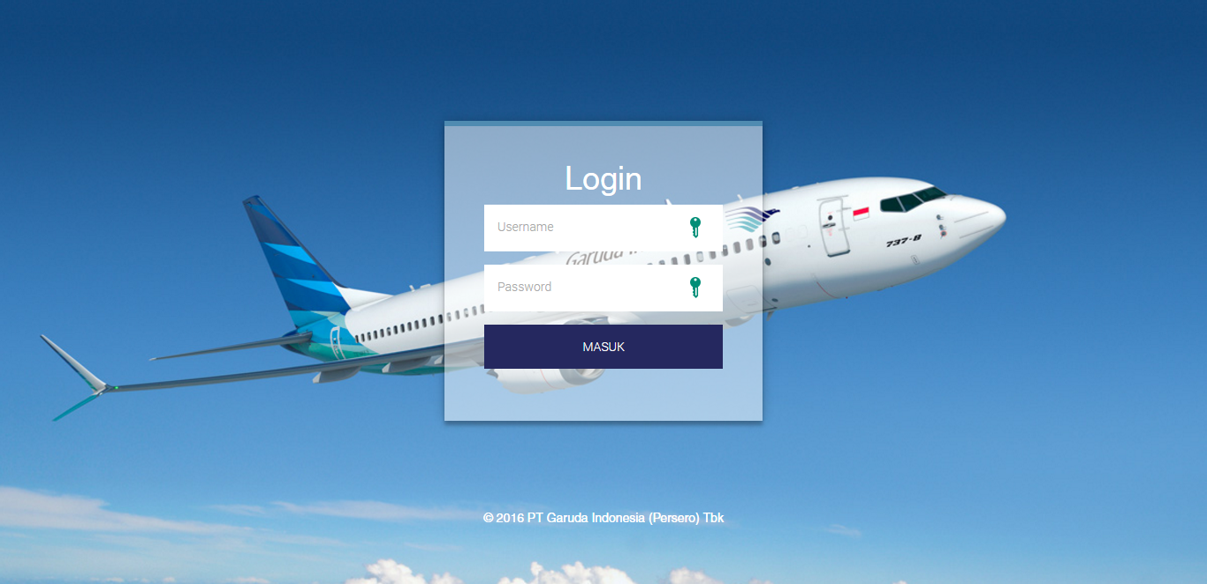
LOGIN KE: http://program.garuda-culturemapping.com/login.php
Masukkan username: nama unit
Contoh: JKTID
Masukkan password: (sementara sama dengan username)
Contoh: JKTID

Slide 27
INPUT WARRIOR & TIB
Posisi Warrior | NAMA | Jabatan | Nopeg | Alamat email
Ketua Warrior
Anggota
Anggota
Anggota
Anggota
Anggota
Add Member
Submit

Slide 28
LOGIN KEMBALI KE: http://program.garuda-culturemapping.com/login.php
Masukkan username dan password sesuai dengan informasi sebelumnya

Slide 29
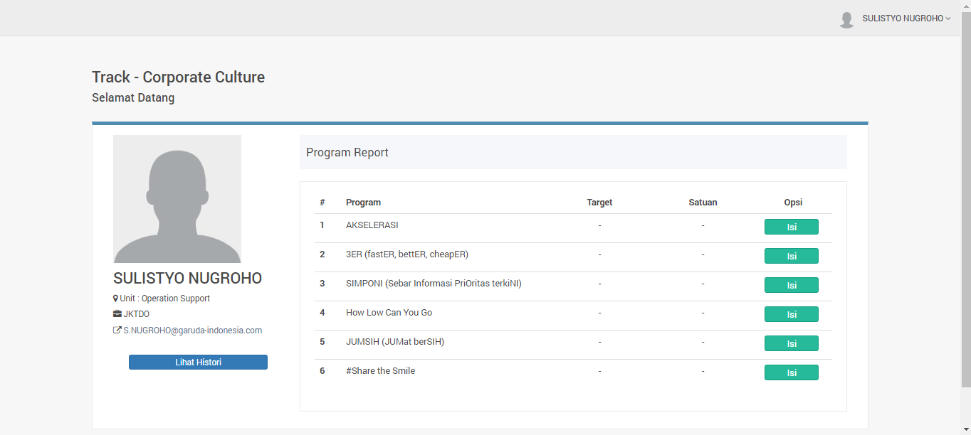
Terdapat daftar program SINCERITY. Klik pada isi untuk melakukan pengisian Target dan satuan target pelaksanaan program
Nanti akan disesuaikan dengan yang baru
Ada di bagian admin

Slide 30
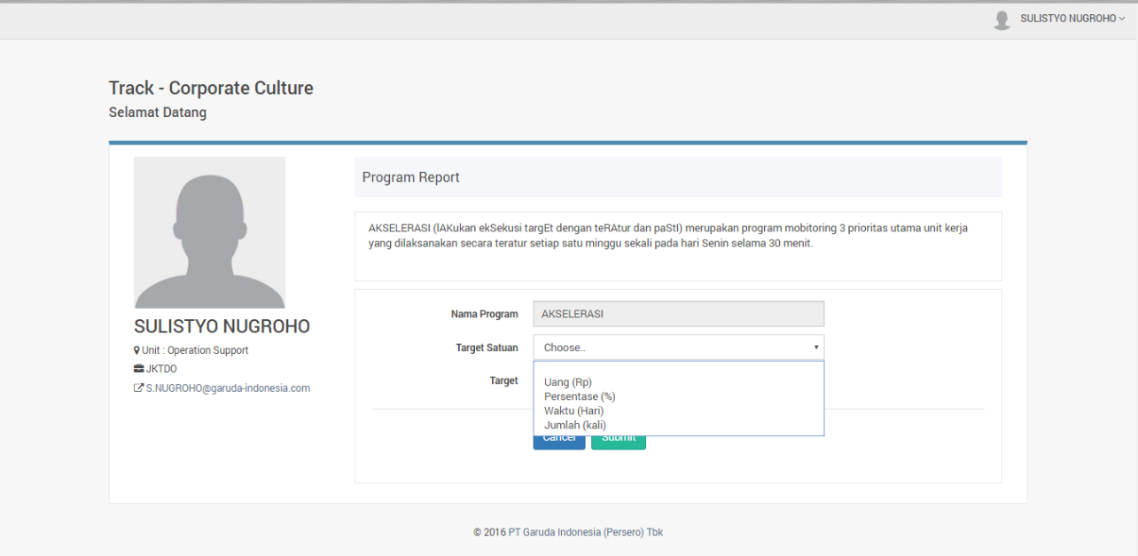
Tentukan satuan target dari masing-masing program sesuai dengan target yang ingin dicapai.
Pastikan satuan target ini sesuai dengan target yang sudah ditentukan
Setelah itu isilah target sesuai dengan satuannya yang telah ditentukan
(target pelaksanaan program adalah sampai Desember 2017)

Slide 31
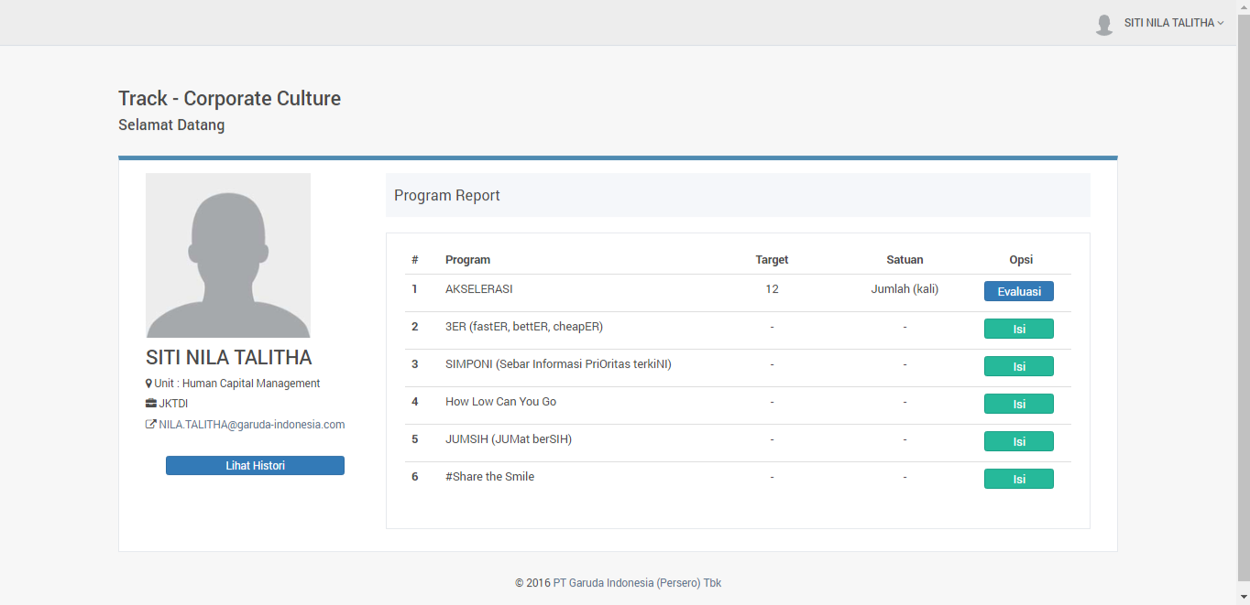
Setelah target diisi, selanjutnya untuk melakukan reporting pelaksanaan program dapat melalui fitur EVALUASI

Slide 32
FORMAT EVALUASI
Peran Pimpinan
Program
Tim Implementasi Budaya

Slide 33
PERAN PIMPINAN
Aspek | Penjelasan | Evidence
Pimpinan mendorong pegawai di unit kerjanya untuk menjadi pemimpin/role model | Penjelasan dari aspek di samping (free text) | Attachment berupa foto atau dokumen
Pimpinan memiliki tim yang mampu meningkatkan pencapaian kinerja unit
Pimpinan memberikan strategi dan tujuan ke seluruh tim
Pimpinan memiliki program pengembangan karyawan (coaching, assignment, training, dll)
Pimpinan menjadi pengajar atau pemberi materi di event tertentu
Pimpinan mendorong pegawainya untuk memberikan sharing atau narasumber untuk event tertentu
Pimpinan mendorong pegawainya untuk melaukan inovasi
Pimpinan mengagas perbaikan / percepatan proses dan mengaplikasikannya
Pimpinan melakukan self development
Submit

Slide 34
PROGRAM
Aspek | Penjelasan | Evidence
Program relevan dengan kebutuhan unit | Penjelasan dari aspek di samping (free text) | Attachment berupa foto atau dokumen
Program dapat mendorong adanya efisiensi di unit
Program dapat menyelesaikan permasalahan yang selama ini dihadapi unit
Program memberikan dampak terhadap performa unit
Program dapat terus diterapkan dan memberikan dampak positif yang sifatnya jangka panjang
Program dapat merubah perilaku pegawai ke arah yang lebih positif
Submit

Slide 35
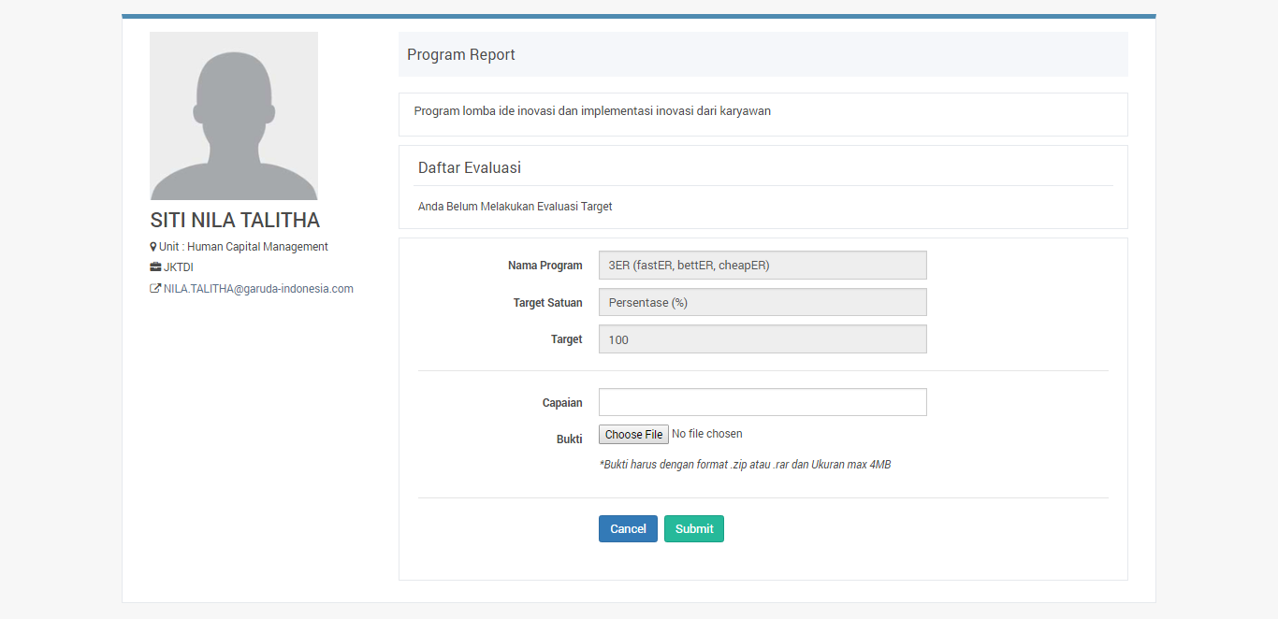
Anda cukup mengisi capaian saat ini dari target yang telah ditentukan (capaian harus sesuai dengan target dan satuannya)
DITAMBAHKAN
Lampirkan bukti pelaksanaan program dalam bentuk .rar atau .zip
METODE MONITORING
METODE REINFORCEMENT

Slide 36
Anda dapat melihat progress program melalui fitur LIHAT HISTORI

Slide 37
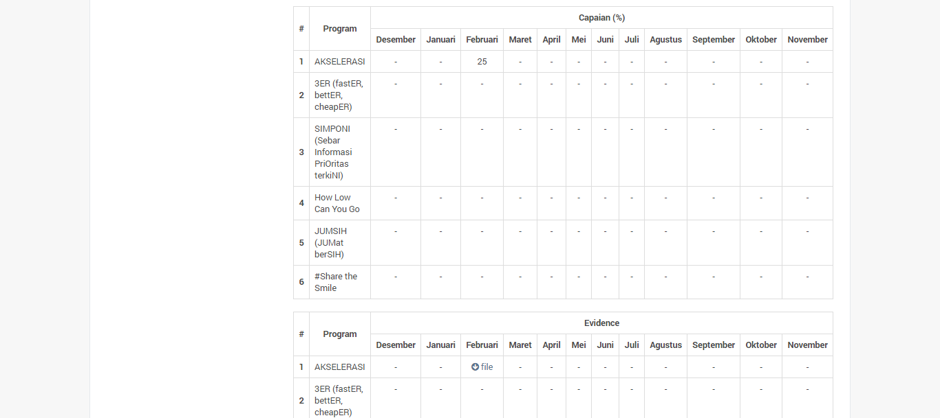
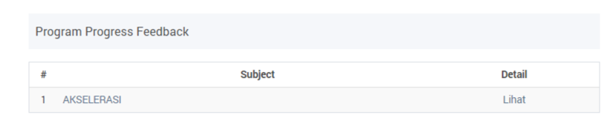
Anda dapat melihat progress program per bulannya di sini
Anda dapat melihat file yang telah Anda lampirkan disini
Perhatikan pada bagian bawah ada feedback yang diberikan oleh Admin mengenai program yang sudah Anda inputkan

Slide 38
Tim Implementasi Budaya
Aspek | Penjelasan | Evidence
Aktifitas apa saja yang membuat TIB menjadi lebih solid | Penjelasan dari aspek di samping (free text) | Attachment berupa foto atau dokumen
Konsistensi pelaksanaa program dengan planning yang sudah disepakati
Apakah TIB sudah menjadi role model? Berikan evidencenya
Cara yang dilakukan TIB agar pegawai lain berpartisipasi aktif dalam kegiatan TIB bulan ini
Sebutkan peran pimpinan dalam mendukung program-proogram TIB
Submit

Slide 39

TERIMA KASIH

Slide 40
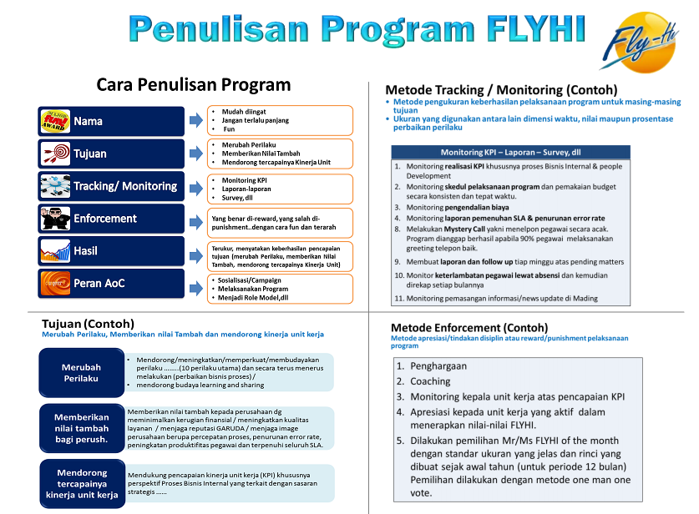

Slide 41
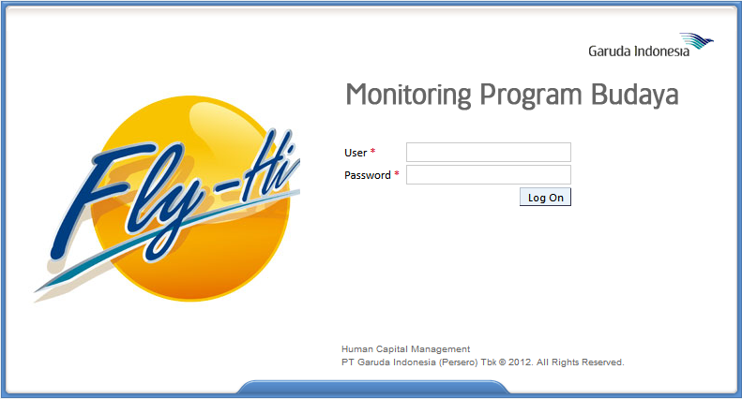
intra.garuda-indonesia.com/hconline/mfh
Masukkan username dan password

Slide 42
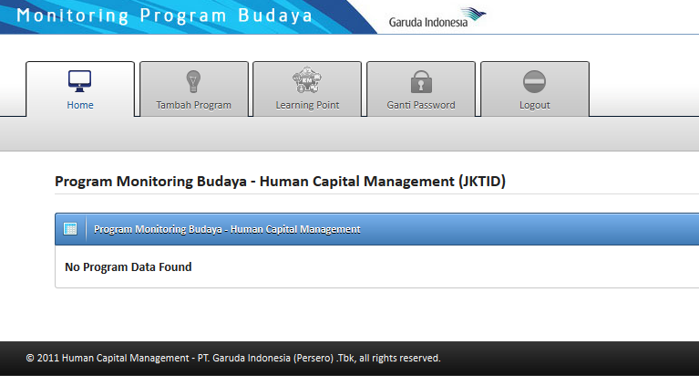
Klik di

Slide 43
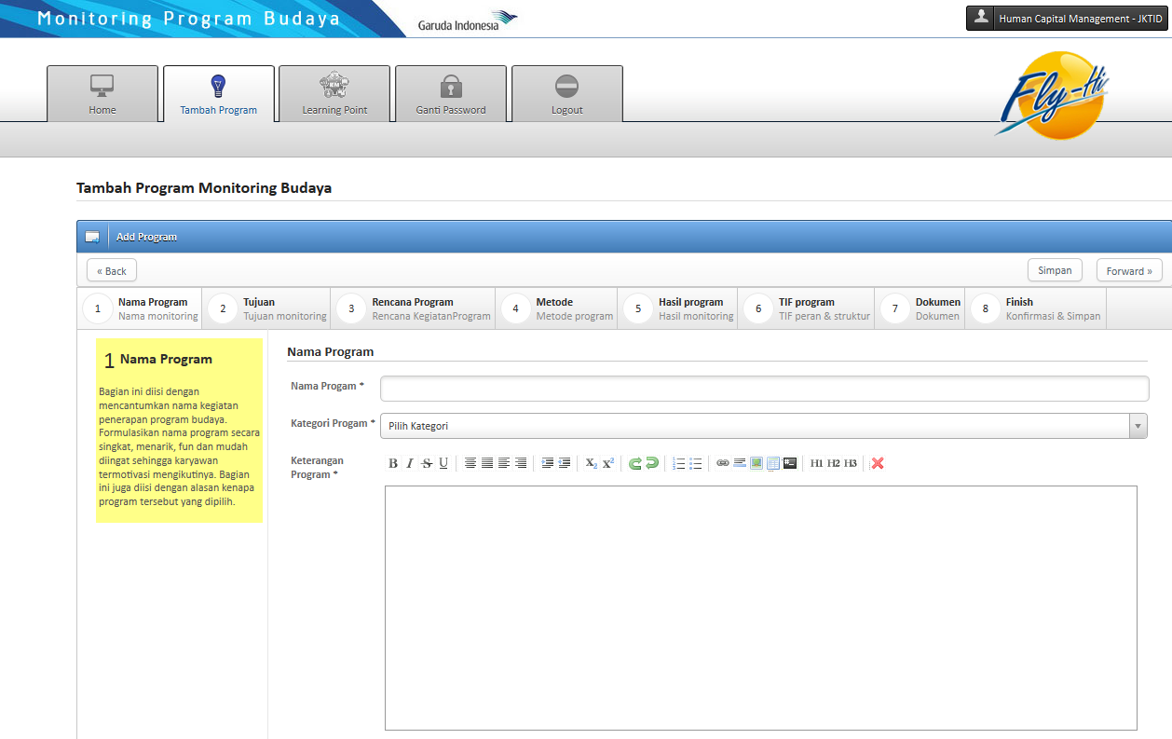

Slide 44
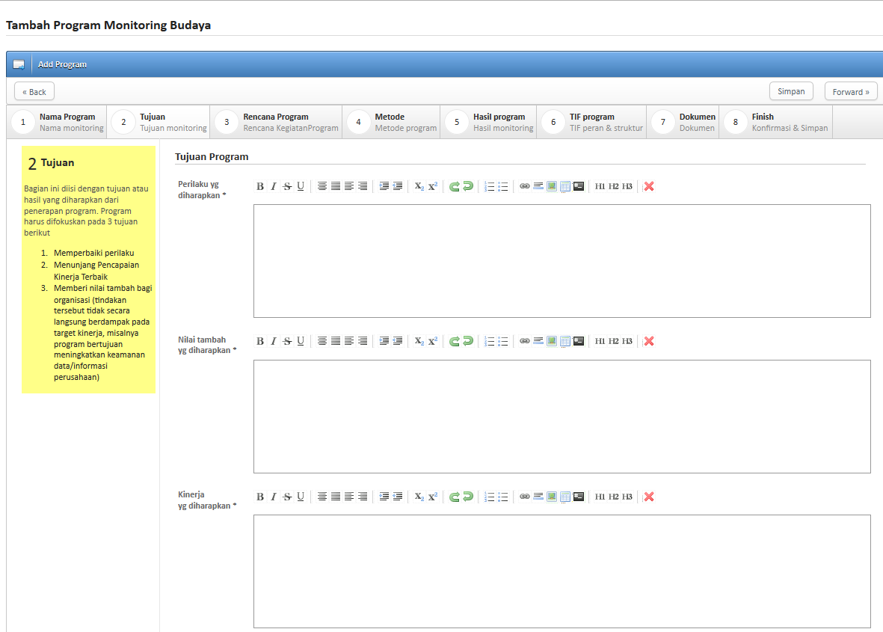

Slide 45
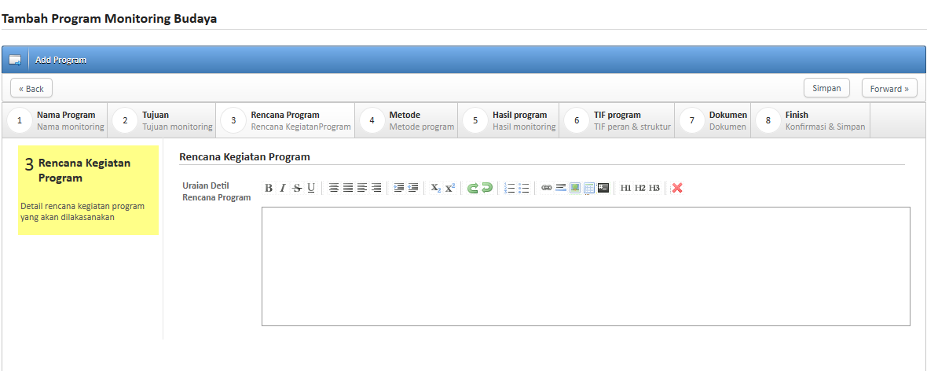

Slide 46
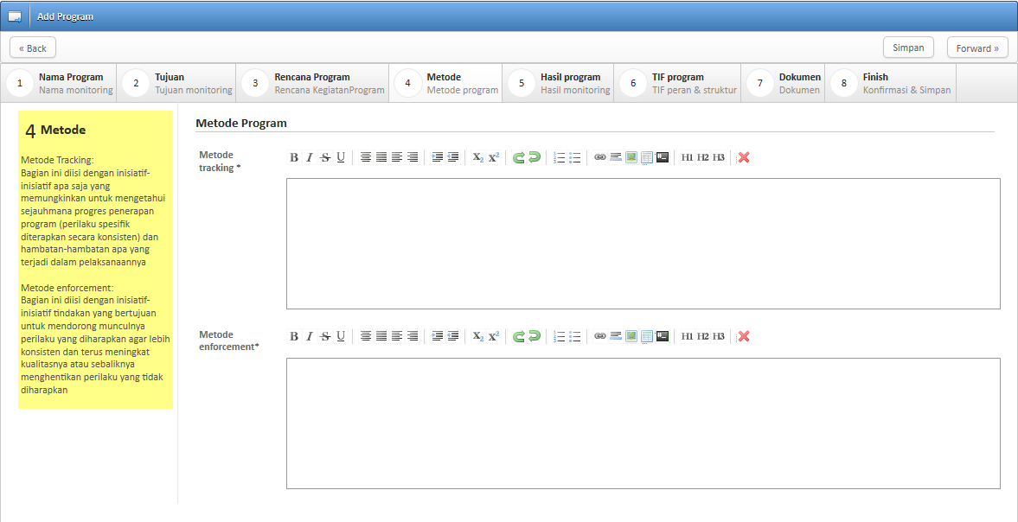

Slide 47
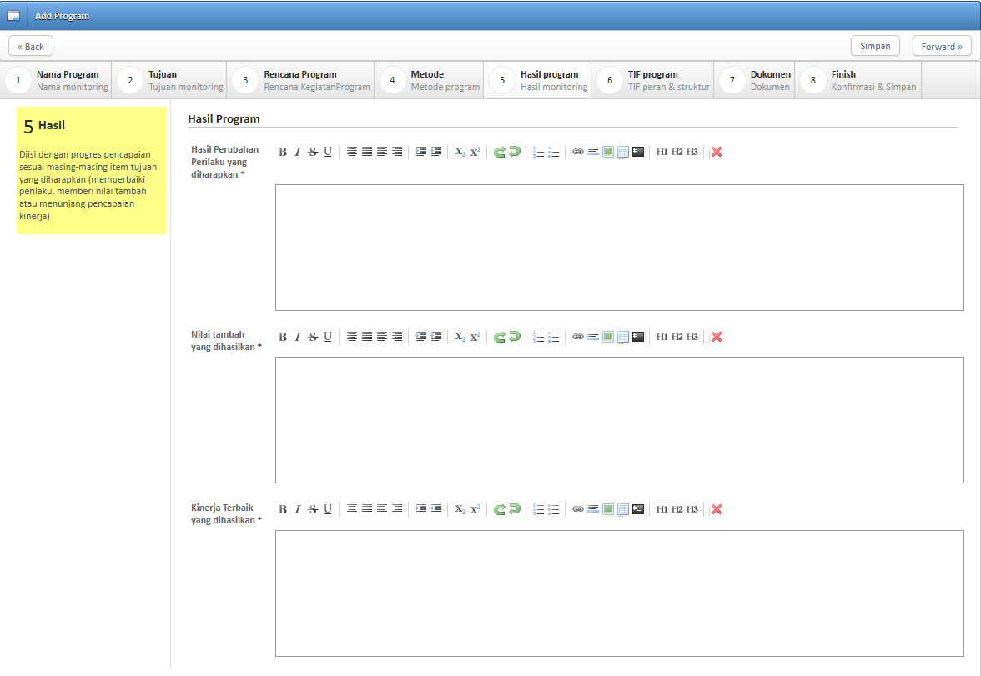

Slide 48
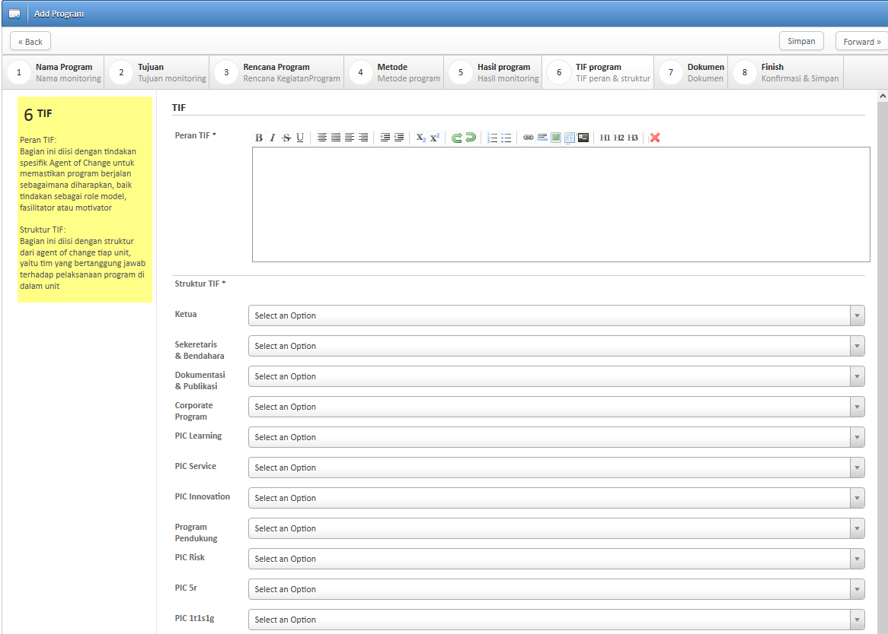

Slide 49
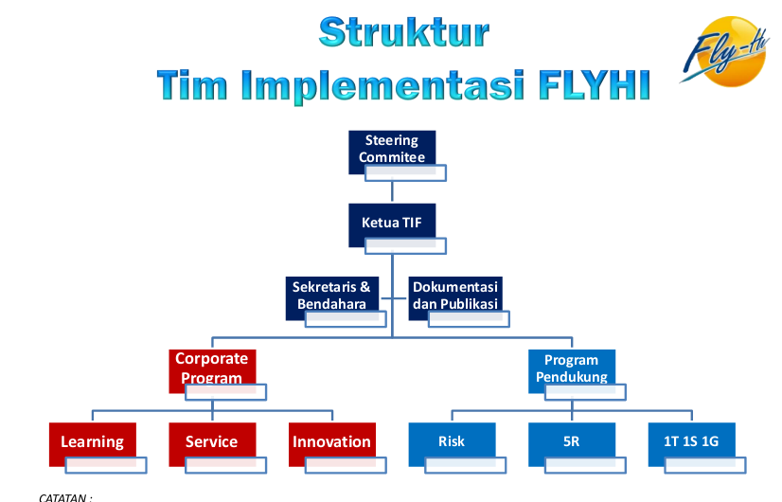

Slide 50
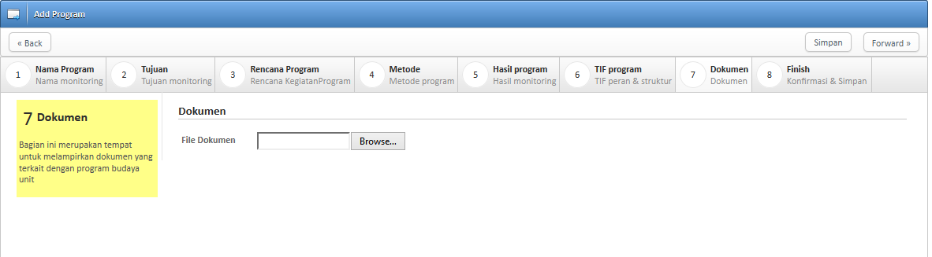

Slide 51
